Slide 1

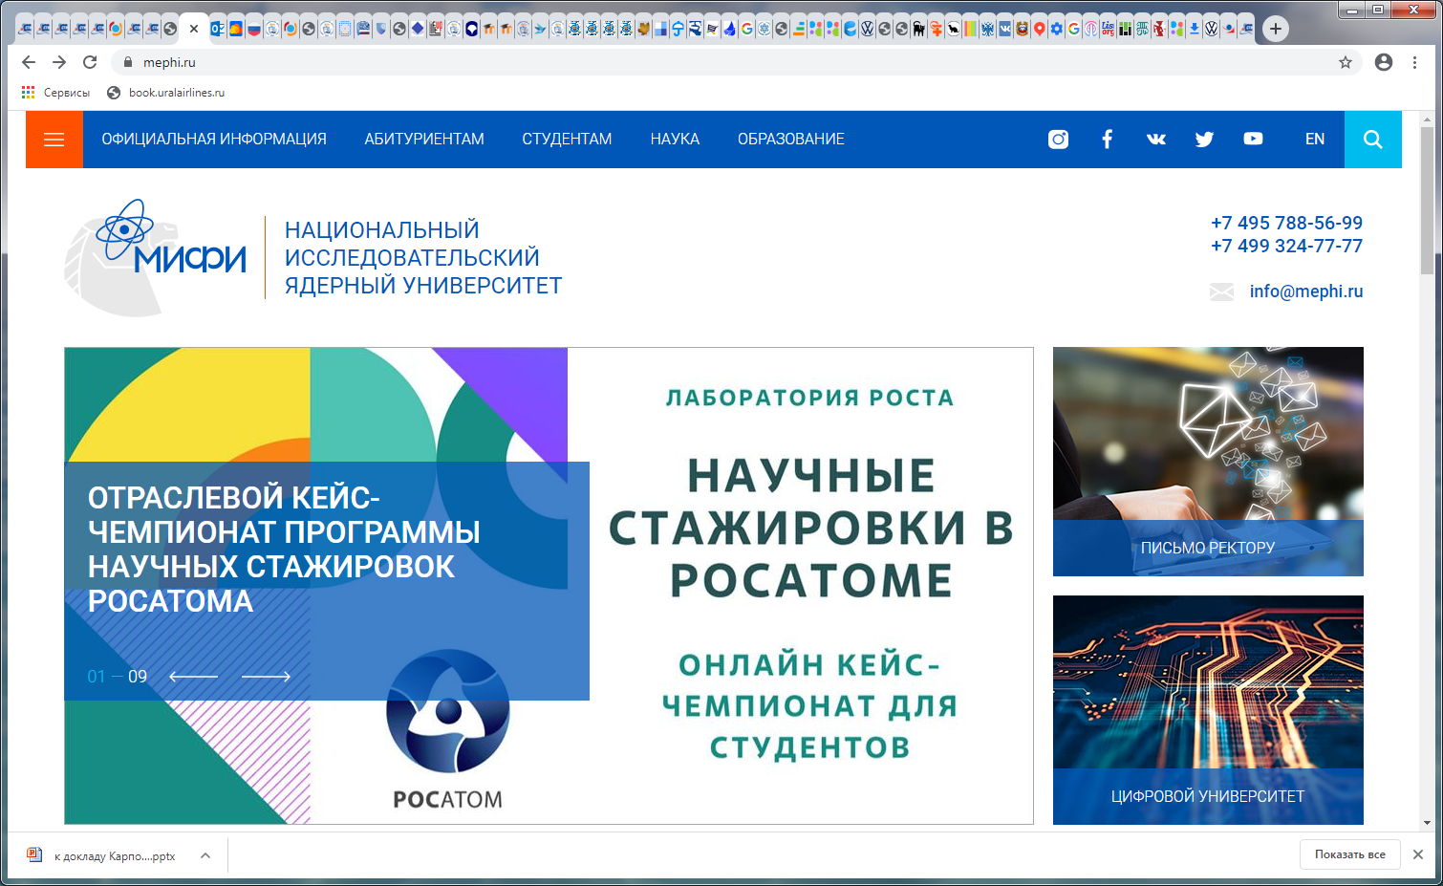
Моя научная работа
в образовательном процессе
С.Г. Пименов
аспирант гр. Д-541
29 мая 2025 года

Slide 2
Общие сведения
Название занятия: Комплексная оптимизация конверсионного производства на АО «СХК»
Вид занятия: Лекция
Используемые методы:
•наглядный –демонстрация лекционного материала в виде презентации;
•практический – закрепление материала с помощью выполнения тестовых заданий.
К какую дисциплину может быть внедрено: «Введение в химическую технологию материалов современной энергетики»
Для каких специальностей/направлений подготовки: 18.05.02 «Химическая технология материалов современной энергетики»
Осваиваемые компетенции:
ПК-4 Способен анализировать технологический процесс, выявлять его недостатки и разрабатывать мероприятия по его совершенствованию.

Slide 3
План занятия
Введение:
Данные о конверсионном производстве АО «СХК», история развития и модернизации на 2025 год
Химия и технологическое оформление основных переделов для получения ГФУ:
Химия и технологическое оформление производства получения безводного фтористого водорода
Химия и технологическое оформление производства получения газообразного фтора
Химия и технологическое оформление производства получения оксидов урана
Химия и технологическое оформление производства получения гексафторида урана
Химия и технологическое оформление узла восстановления диоксида урана и гидрофторирования оксидов урана
Химия и технологическое оформление производства переработки жидких и твердых оборотов урана
Резюме проектов «Конверсия», «Эко-конверсия» по модернизации конверсионного производства:
Цели проектов, содержание проектов, основные новые принятые решения, технологии и направления развития конверсионного передела
Экологические аспекты реализации проектов «Конверсия», «Эко-конверсия»
Заключение:
Подведение итогов лекции по теме «Комплексная оптимизация конверсионного производства» и обсуждение применения принятых к реализации технологических решений.

Slide 4
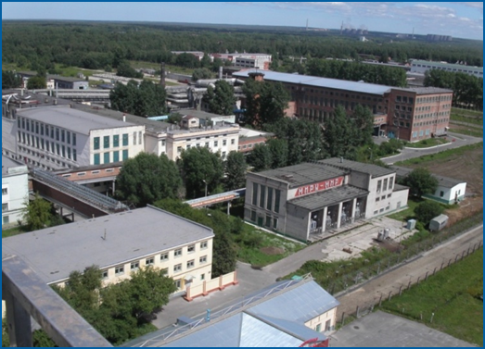
Данные о конверсионном производстве АО «СХК»
Расположение завода:
Площадка № 5 АО «СХК» расположена в 1,5 км северо-восточнее ЗАТО Северск
Площадь завода:
Общая земельная площадь составляет 42 га.
Штатная численность персонала завода:
498 человека
Текущая номенклатура продукции:
гексафторид урана для обогащения с содержанием изотопа урана-235 менее 1 % (коммерческий природный и переработанный);
оксиды урана с содержанием изотопа урана-235 менее 1 %;
безводный фтористый водород и технический фтор.
трифторид хлора
Основной профиль деятельности:
услуги по конверсии уранового сырья в сырьевой гексафторид урана.
Ключевые потребители:
Разделительные предприятия ТК (АО «ПО»ЭХЗ», АО «УЭХК», АО «АЭХК»)
Отраслевые организации
Внешние потребители

Slide 5
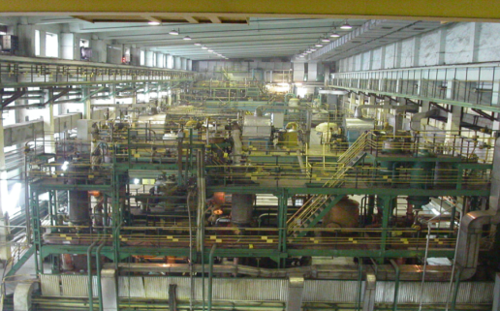
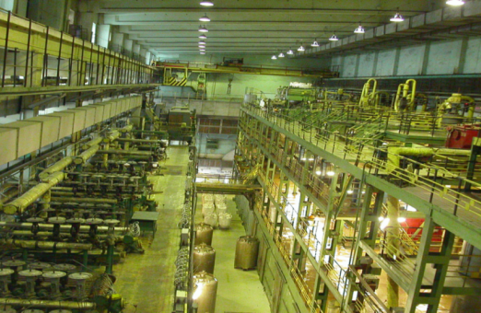
История Конверсионного производства
В 1954 г. введены в эксплуатацию производственные мощности по производству ГФУ, элементного фтора и безводного фтористого водорода
В 1984 г. введен в эксплуатацию участок переработки урансодержащих жидких, пастообразных и твердых оборотов завода
В 1971 г. введено в постоянную эксплуатацию производство оксидов урана
В 1973 г. введено в эксплуатацию производство гексафторида урана методом прямого фторирования оксидов урана
В 2010 г. введена в действие схема переработки сырья марки «Н»

Slide 6
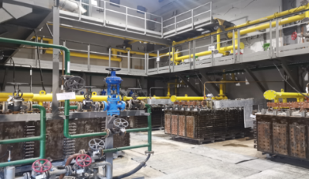
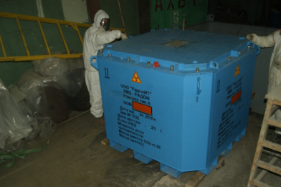
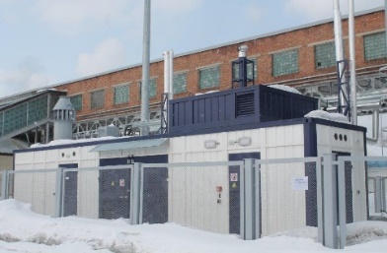
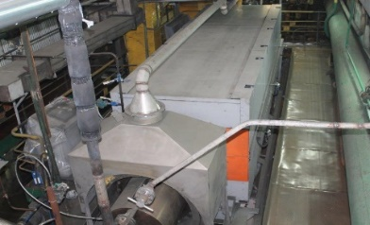
Модернизация конверсионного производства
2013 г. – ввод в эксплуатацию установки «сухого» гидрофторирования
2017 г. – реконструкция электролизного производства фтора в рамках проекта «Концентрация конверсионного производства» на площадке АО «СХК»
2014 г. – ввод схемы одновременной наработки ГФУ из сырья различных марок, схемы переработки урансодержащих материалов, исключающей смешение природного и регенерированного урана
2014 г. – реализация логистической схемы отправки сырьевого ГФУ сторонним потребителям непосредственно с площадки СЗ
2019 г. – вывод из эксплуатации установки ВОУ
2020 г. – ввод в эксплуатацию установки получения диоксида урана на базе производства оксидов урана
2021 г. – ввод в опытно-промышленную эксплуатацию замкнутой схемы тепло-хладообеспечения производств оксидов урана и гексафторида урана
2022 г. – ввод в эксплуатацию схемы переработки абсорбционных растворов урана производства ГФУ, для проведения НИОКР (работы продолжаются)

Slide 7
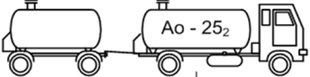
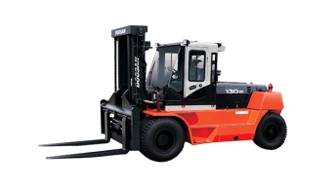
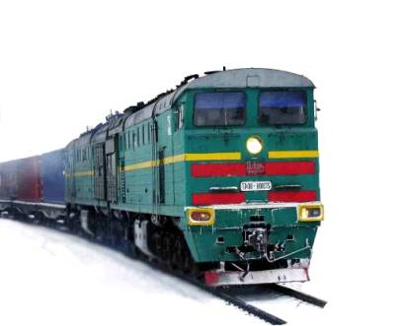
Принципиальная схема производства сырьевого ГФУ
РАО на РХЗ
Переработка U-оборотов, корпус 1 и пристройка к корпусу № 2 (стенд Э)
Урановое сырье с РХЗ
Получение ЗОУ (здание 50 а)
Фторирование элементным фтором в пламенном реакторе, получение ГФУ (здание 50а)
UF6
U₃O₈
Прием АКР урана с РХЗ в корпусе № 6 и 6а
F2
Площадка № 61
CaF₂
Производство БФВ (корпус № 3)
НF
Электролизное производство фтора (корпус № 2 и пристройка к корпусу № 1)
H₂SO₄
БФВ с ЭХЗ

Slide 8
Резюме проекта «Конверсия»
Цель проекта | Обеспечение потребности Топливной компании в сырьевом ГФУ марок «Н» и «РТ» на горизонте до 2035 года. Снижение себестоимости и стабилизация качества ГФУ
Содержание проекта | Этап 1: Строительство объектов разделения схем «Н» и «РТ». Проектирование и сооружение серий производства фтора (2024-2026 гг.) Этап 2: Перенос аффинажного производства с РХЗ на СЗ (2027-2028 гг.) Этап 3: Увеличение мощности конверсии до 20 000 тU «Н» (2026-2030 гг.)*
Представить материалы занятия, оценку занятия
на 3-5 слайдах
Резюме проекта «Эко-конверсия»
Цель проекта | Снижение биологической потенциальной опасности обращения с РАО, образующихся при производстве ГФУ марок «Н» и марки «РТ», за счет исключения подземного захоронения ЖРО с переходом на признанный в мировой практике способ хранения отходов в виде ТРО
Содержание проекта | Этап 1: Строительство объектов аффинажа «РТ» (2025-2026 гг.) Этап 2: Строительство объектов по отверждению ЖРО «Н» и «РТ», исключению подземного захоронения ЖРО (2026-2027 гг.)

Slide 9
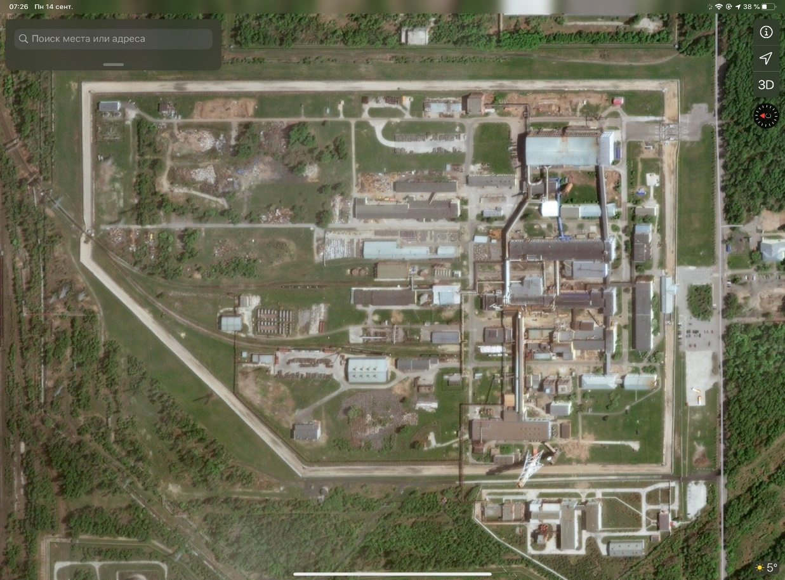
Схема размещения объектов «Эко-конверсия»
Площадка 7в
(пустая тара)
Растворение «РТ»
Аффинаж сырья «РТ»
Обращение с оборотами аффинажа
(получение КУПО)
(корпус 1)
Участок отверждения ЖРО
(здание 65)
Компрессорная станция
ВК-6 (контейнер)
Склад временного хранения КУПО
(склад 63)
– новое строительство
– реконструкция

Slide 10
Схема размещения объектов «Конверсия»
Склад уранового сырья
(склад 7г)
Денитрация АЗКР «РТ»,
получение ГФУ «РТ»
(корпус 1а)
Компрессорная станция
ВК-5 (контейнер)
Аффинаж «Н»
(здание 50в)
Вторая линия производства ДОУ и ТФУ «Н»
(здание 50а)
Склад органики и реагентов
(склад 5/27)
Трансформаторная подстанция ТП-22
Кислородная станция
КС1
Площадка разгрузки
контейнеров
(пл. 5/26)
Гомогенизации «РТ»
(корпус 6б)
Склад азотной кислоты
(склад 6в)
Таможенная площадка
(площадка Т5)
Трансформаторная подстанция
ТП-17
– новое строительство
– тех. перевооружение

Slide 11
Решения и технологии проекта ИП «Эко-конверсия»
№ этапа | Мероприятие | Решения и технологии
1 | Строительство объектов аффинажа «РТ» | Применяются существующие технологии: растворение уранового сырья марки «РТ», аффинаж уранового сырья в центробежных экстракторах
2 | Строительство объектов по отверждению ЖРО «Н» и «РТ», исключению подземного захоронения ЖРО | Получение концентратов урана (КУПО) из рафинатов аффинажного производства и уранфторсодержащих оборотов марки «Н» с последующим направлением их в ПАО «ППГХО» Переработка рафинатов аффинажа и уранфторсодержащих оборотов марки «РТ» с получением твердых радиоактивных отходов с последующим их направлением во ФГУП «НО «РАО»

Slide 12
Решения и технологии проекта ИП «Конверсия»
№ этапа | Мероприятие | Решения и технологии
1 | Увеличение мощности конверсии до 18 000 тU/год | Увеличение мощности производства за счет создания дополнительной нитки производства ГФУ с использованием существующих технологий: получение закиси-окиси из полиуранатов аммония с последующим фторированием закиси-окиси элементным фтором до гексафторида урана. Увеличение мощности существующего производства фтора за счет увеличения парка электролизеров
2 | Перенос аффинажного производства с РХЗ на СЗ | Применяются существующие технологии: растворение концентратов природного урана, экстракционный аффинаж урана в колоннах
3 | Увеличение мощности конверсии до 20 000 тU «Н» | Увеличение мощности производства за счет создания дополнительной нитки производства ГФУ. Рассматриваются 2 варианта обеспечения фтором: проектирование и сооружение серии электролизеров либо гидрофторирование оксидов урана. Решение принимается в 2025 году на основании результатов НИОКР на существующей установке получения диоксида урана и его гидрофторирования с получением тетрафторида урана

Slide 13
Выводы
Лекционное занятие по теме «Комплексная оптимизация конверсионного производства» позволит слушателям получить необходимую информацию о существующих технологиях конверсионного производства АО «СХК» и принятых научных и технологических решениях для реализации поставленных стратегий проектов «Конверсия», «Эко-конверсия».
Проведение таких занятий является эффективным инструментом для повышения знаний и навыков в области конверсионных технологий.
Рекомендации:
1. При проведении лекционного занятия следует уделить должное внимание выбору методов, которые наиболее подходят для конкретной аудитории и обеспечат наилучшее понимание материала.
2. Хорошо подготовленный и структурированный материал поможет эффективно передать информацию и облегчить дальнейшую работу.
3. Тесное взаимодействие с участниками и обратная связь являются ключевыми компонентами успешного проведения лекционного занятия.
Планы на будущее:
Обогащение материала занятия новой информацией, получаемой в результате реализации этапов проектов «Конверсия», «Эко-конверсия».

Slide 14
Спасибо за внимание!

